Slide 1

МИНОБРНАУКИ РОССИИ
Федеральное государственное бюджетное образовательное учреждение высшего образования
«МИРЭА – Российский технологический университет»
РТУ МИРЭА
Институт информационных технологий (ИИТ)
Кафедра индустриального и прикладного программного обеспечения (ИППО)
ВЫПУСКНАЯ КВАЛИФИКАЦИОННАЯ РАБОТА
На тему
«Мобильное приложение для совместного изучения языков программирования
и технологий»
Выполнил студент группы ИКБО-16-21, Логинов Михаил Владимирович
Руководитель: к.х.н., доцент, Горобинский Леонид Викторович
Консультант по экономической части ВКР: к.э.н., доцент, Чижанькова Инна Владимировна

Slide 2
Цель, актуальность, гипотеза и задачи
Цель: Спроектировать и разработать мобильное приложение для совместного изучения языков программирования и технологий
Актуальность: нет сервисов, которые позволяют проходить курсы совместно
Гипотеза: использование мобильного приложения повысит вовлеченность обучающихся
Задачи: - провести анализ предметной области, в том числе конкурентных решений,
- определить информационные процессы предметной области и формализовать их,
формализовать задачи на проектирование и разработку мобильного приложения,
спроектировать мобильное приложение (архитектуру, функциональную схему, адаптированную модель жизненного цикла, интерфейс и базу данных),
определить и обосновать информационные, технические, программные средства для разработки мобильное приложения,
разработать мобильное приложение,
произвести расчет вычислительной и ёмкостной сложности модуля,
произвести тестирование приложения,
рассчитать экономическую эффективность и стоимость проведения работ.

Slide 3
Анализ конкурентов
Таблица 1 – Анализ конкурентных приложений [Разработано автором]
Сервис/ Критерий | Возможность отслеживать начатые и пройденные курсы в профиле | Возможность совместного прохождения курсов | Возможность отслеживать результаты участников курса при совместном прохождении | Широкий выбор бесплатных курсов | Возможность фильтрации курсов по параметрам | Возможность отслеживать прогресс
Coursera | + | - | - | - | + | +
Stepik | + | - | - | + | + | +
Metanit | - | - | - | + | - | -

Slide 4
Функциональные требования к приложению
– регистрация и авторизация пользователей;
– формирование каталога курсов с разбивкой по категориям;
– создание и управление командами (учебными комнатами), в которых участники могут совместно проходить выбранный курс и отслеживать общий прогресс;
– наличие в курсах тестовых заданий, которые позволят закрепить материал;
– просмотр личного профиля с отображением начатых и пройденных курсов;
– функция просмотра результатов участников в рамках курса, что позволит оценить успеваемость каждого;
– возможность структурировать курсы (разбиение на главы).

Slide 5










Выбор инструментов и методов реализации приложения
Мобильное приложение
Серверная часть
Kotlin – язык программирования, работает на JVM, упрощает разработку: удобный синтаксис и корутины. | Jetpack Compose - UI фреймворк с быстрой декларативной разработкой. | Spring – фреймворк для разработки серверной части с встроенной поддержкой DI. | PostgreSQL – Реляционная СУБД, эффективно работает с большими данными.
Retrofit – Типобезопасный HTTP клиент для эффективной разработки взаимодействия с сервером. | Room – Типобезопасная обертка над SQLite, позволяет эффективно взаимодействовать с БД. | Spring JPA – обертка над JPA, которая предоставляет механизм для сохранения Java объектов в БД. | Spring Security – фреймворк для обеспечения аутентификации и авторизации.
Dagger-hilt – библиотека для Реализации паттерна «инъекция зависимостей». | Android studio – IDE для разрабо- тки от Jetbrains и Google.

Slide 6
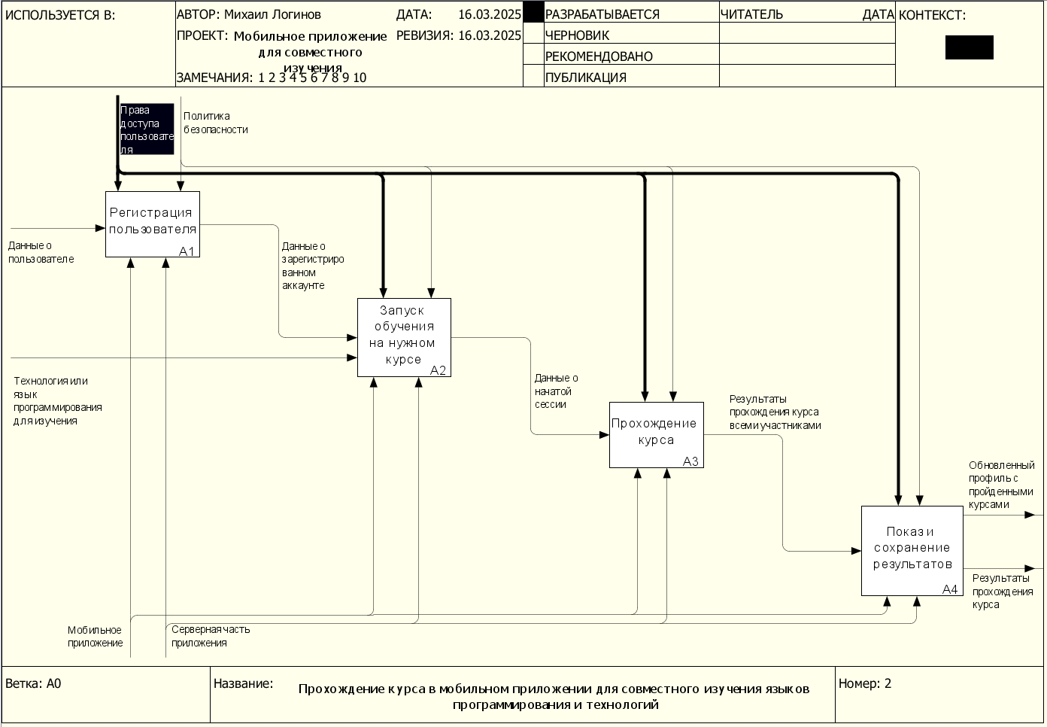
Функциональная модель приложения
Рисунок 1 – Декомпозиция контекстной диаграммы [Разработано автором]

Slide 7
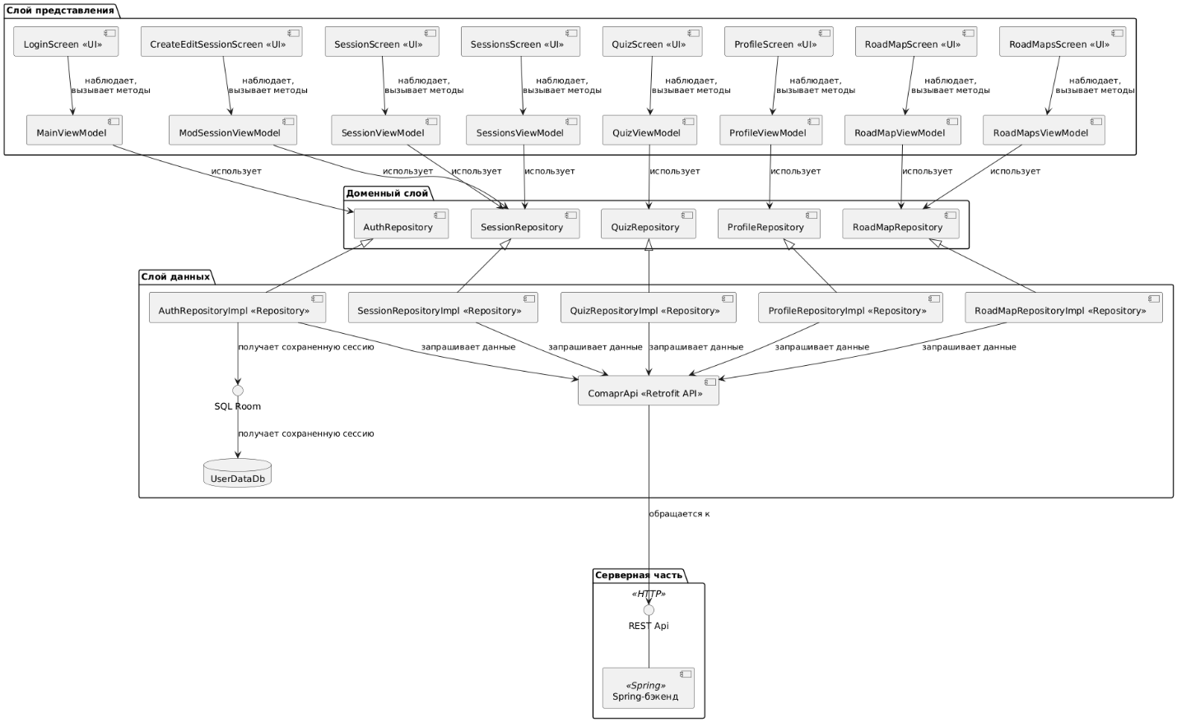
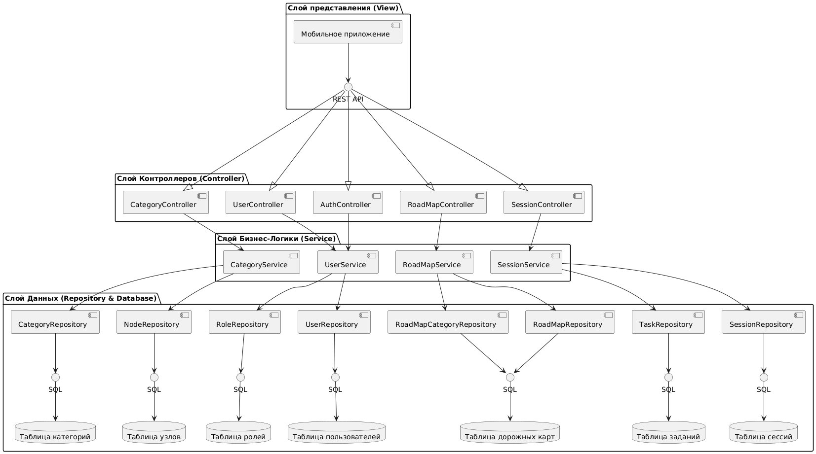
Архитектура приложения
Рисунок 2 – Компонентная диаграмма клиентской части мобильного приложения [Разработано автором]
Рисунок 3 – Компонентная диаграмма серверной части мобильного приложения [Разработано автором]

Slide 8
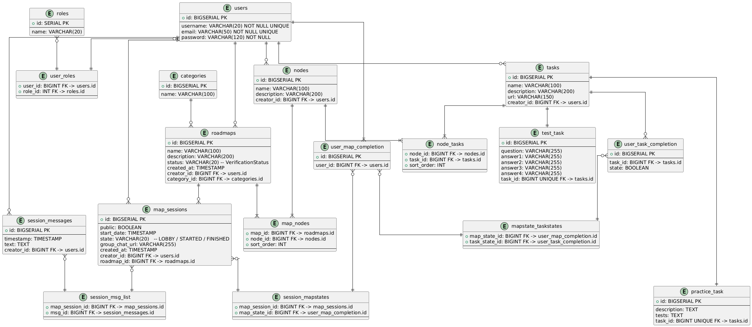
Схема базы данных
Рисунок 4 – Схема базы данных серверной части мобильного приложения [Разработано автором]

Slide 9
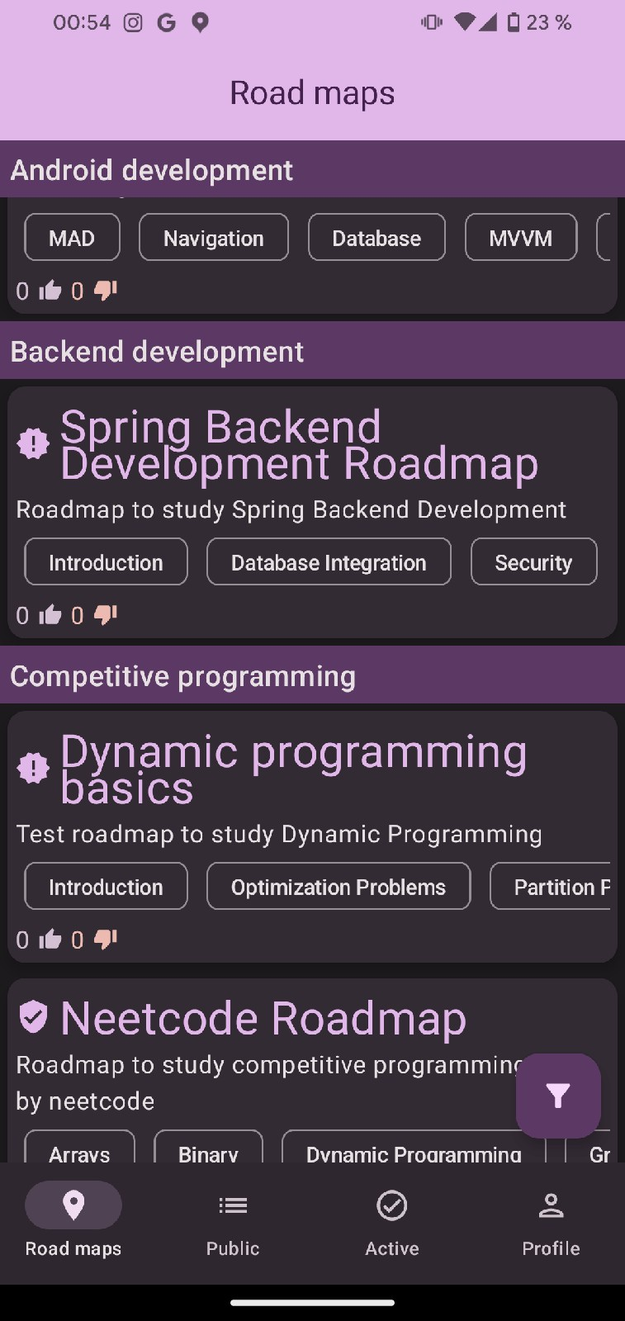
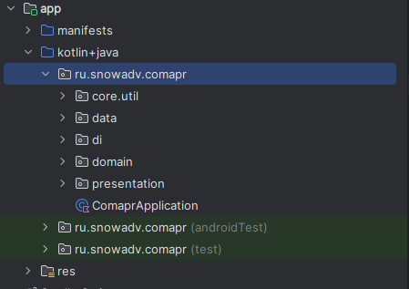
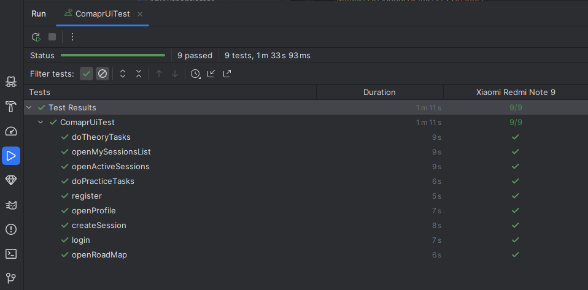
Разработка мобильного приложения - UI
Рисунок 5 – Экран со списком курсов
[Разработано автором]
Рисунок 6 – Структура проекта мобильного приложения [разработано автором]
Рисунок 7 – UI тесты [разработано автором]

Slide 10
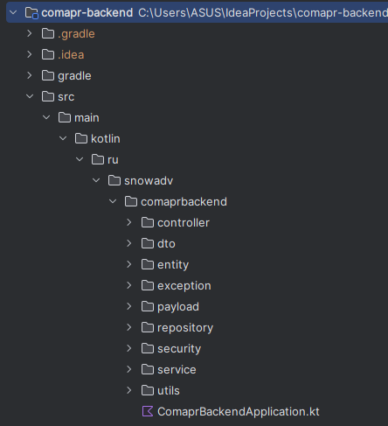
Разработка серверной части
Рисунок 9 – Структура серверной части
[Разработано автором]

Slide 11
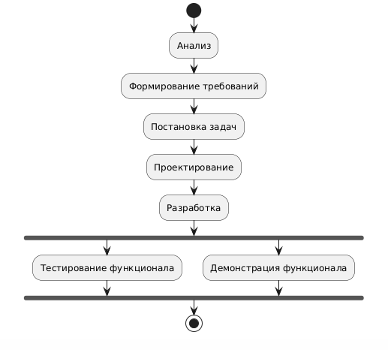
Жизненный цикл разработки
Рисунок 10 – Адаптированная модель жизненного цикла (адаптированная каскадная модель) [Разработано автором]

Slide 12

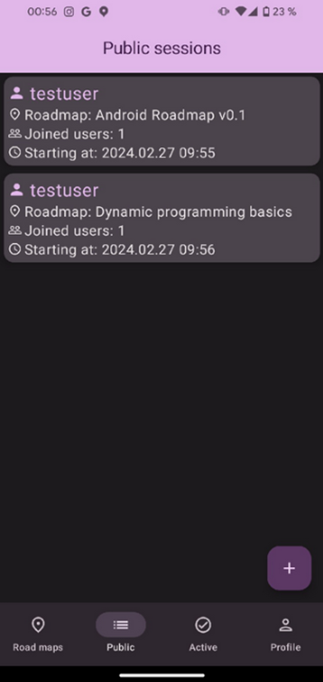
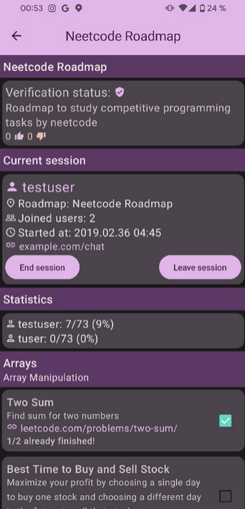
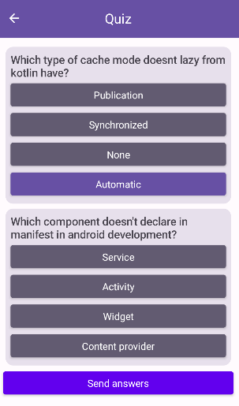
Демонстрация функционала
Рисунок 11 – Экран со списком сессий [Разработано автором]
Рисунок 12 – Экран с деталями текущей сессии [Разработано автором]
Рисунок 13 – Экран с тестовым заданием [Разработано автором]

Slide 13
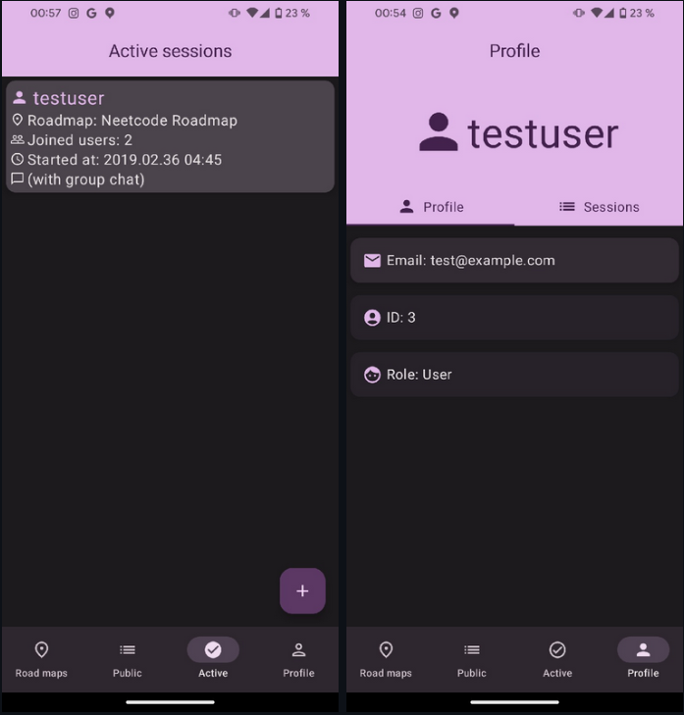
Демонстрация функционала
Рисунок 14 – Экран профиля и экран активных сессий [Разработано автором]
Рисунок 15 – Экран со списком курсов [Разработано автором]

Slide 14
Расчет полной себестоимости проекта
Таблица 2 – Себестоимость проекта [разработано автором]
№ п/п | Номенклатура статей расходов | Затраты (руб.) | Доля затрат, %
1 | Сырье и материалы | 5625,800 | 2,557
2 | Основная заработная плата | 72654,000 | 33,016
3 | Дополнительная заработная плата | 18163,500 | 8,254
4 | Страховые взносы | 27426,885 | 12,463
5 | Амортизация | 9000,000 | 4,090
6 | Прочие расходы | 87184,800 | 39,620
Итого |  | 220054,985 | 100,000

Slide 15
Расчет вычислительной и емкостной сложности
Таблица 3 – Вычислительная сложность [разработано автором]
Таблица 4 – Емкостная сложность [разработано автором]
Операция | Внешний доступ | Сложность
Авторизация пользователя | POST /auth/signin | O(log n) – единичный поиск пользователя по индексированному полю username
Получение категорий | GET /category/list | O(n) – так как таблица небольшая, индексы не используются
Список карт обучения | GET /roadmap/list?statusId&categoryId | O(r) – выборка r карт по составному индексу (status_id,category_id) без сортировки
Получение сессии | GET /session/{id} | O(log s + u + t) – поиск сессии по PK (log s) + ленивое чтение u участников и t задач курса
Присоединение к сессии | POST /session/{id}/join | O(log s + log u) – выборка сессии по PK + проверка существования участника в индексированном списке
Выполнение задания | POST /session/{id}/markTask/{taskId} | O(log s + log t) – найти сессию, затем задачу в индексированном множестве задач пользователя
Информация о пользователе | GET /user/info | O(log u + a) – выборка пользователя по PK + линейная выборка a активных/прошедших сессий
Операция | Внешний доступ | Средняя сложность
Авторизация пользователя | POST /auth/signin | 0.07 Мб
Получение категорий | GET /category/list | 0.10 Мб
Список карт обучения | GET /roadmap/list?statusId&categoryId | 1.20 Мб
Получение сессии | GET /session/{id} | 0.95 Мб
Присоединение к сессии | POST /session/{id}/join | 0.15 Мб
Выполнение задания | POST /session/{id}/markTask/{taskId} | 0.16 Мб
Информация о пользователе | GET /user/info | 0.65 Мб

Slide 16
Результаты выпускной квалификационной работы
Цель работы: Спроектировать и разработать мобильное приложение для совместного изучения языков программирования и технологий. Поставленная цель успешно выполнена.
Гипотеза о том, что использование мобильного приложения повышает вовлеченность была подтверждена.
Итоги: - проведён анализ предметной области, в том числе конкурентных решений,
Определены и формализованы информационные процессы предметной области,
формализованы задачи на проектирование и разработку мобильного приложения,
спроектировано мобильное приложение (архитектуру, функциональную схему, адаптированную модель жизненного цикла, интерфейс и базу данных),
определены и обосновать информационные, технические, программные средства для разработки мобильного приложения,
разработано мобильное приложение,
произведен расчет вычислительной и ёмкостной сложности модуля,
Произведено тестирование мобильного приложения,
рассчитана экономическая эффективность и стоимость проведения работ.

Slide 17
Спасибо за внимание!

